Slide 1

Pembuatan Aplikasi Pemesanan Café Berbasis Flatform WEB
Notes:
Photo by Charles Forerunneron Unsplash

Slide 2

Perkembangan teknologi yang semakin pesat, khususnya teknologi informasi, dapat mempermudah perusahaan untuk melakukan aktivitas sebagai sarana pendukung produktivitas. Proses ini mengubah sistem yang semula masih manual menjadi terkomputerisasi salah satunya adalah Sistem Informasi Penjualan Cafe.
Untuk merubah sistem yang semualanya manual menjadi terkomputerisasi disini penulis bertujuan dapat merancang sebuah sistem informasi berbasis web sebagai tugas akhir Mata Kuliah “Pemerograman Berbasi Web” dengan tujuan dapat menjadi solusi dari pengeloaan data secara manual.
Latar belakang
Perkembangan teknologi yang semakin pesat, khususnya teknologi informasi, dapat mempermudah perusahaan untuk melakukan aktivitas sebagai sarana pendukung produktivitas. Proses ini mengubah sistem yang semula masih manual menjadi terkomputerisasi salah satunya adalah Sistem Informasi Penjualan Cafe.
Untuk merubah sistem yang semualanya manual menjadi terkomputerisasi disini penulis bertujuan dapat merancang sebuah sistem informasi berbasis web sebagai tugas akhir Mata Kuliah “Pemerograman Berbasis Web” dengan tujuan dapat menjadi solusi dari pengeloaan data secara manual.
Notes:
Photo by Dmitry Demidkoon Unsplash

Slide 3
Perkembangan teknologi yang semakin pesat, khususnya teknologi informasi, dapat mempermudah perusahaan untuk melakukan aktivitas sebagai sarana pendukung produktivitas. Proses ini mengubah sistem yang semula masih manual menjadi terkomputerisasi salah satunya adalah Sistem Informasi Penjualan Cafe.
Untuk merubah sistem yang semualanya manual menjadi terkomputerisasi disini penulis bertujuan dapat merancang sebuah sistem informasi berbasis web sebagai tugas akhir Mata Kuliah “Pemerograman Berbasi Web” dengan tujuan dapat menjadi solusi dari pengeloaan data secara manual.
Maksud dan Tujuan
Adapun tujuan dari penelitian ini adalah untuk:
Merancang sistem informasi pemesanan makanan dan minuman caffe.
Mengimplementasikan hasil perancangan sistem informasi pemesanan makanan dan minuman kedalam sebuah aplikasi.
Notes:
Photo by Dmitry Demidkoon Unsplash

Slide 4

Identifikasi masalah
Berdasarkan uraian latar belakang permasalahan diatas, maka dapat dirumuskan permasalahan yang ada, yaitu bagaimana merancang Sistem Informasi Penjualan Cafe Berbasis Website.
Pembatasan Masalah
Adapun batasan masalah dalam Sistem Informasi Penjualan Cafe Pada berbasis website ini adalah:
1. Aplikasi ini menggunakan platform berbasis website.
2. Menggunkan database MySql.
2. Aplikasi ini tidak menangani masalah antrian.
Berdasarkan perumusan dan batasan masalah diatas, maka tujuan yang diperoleh yaitu membuat Sistem Informasi Penjualan Pada Cafe
Notes:
Photo by J. Kelly Britoon Unsplash

Slide 5
Konsep Dasar Sistem
terdapat beberapa komponen yang merupakan bagian dari elemen-elemen dari sebuah sistem
Tujuan Sistem
Batasan Sistem
Kontrol Sistem
Masukan (Input)
Proses
Keluaran (Output)
Umpan Balik
Notes:
Photo by J. Kelly Britoon Unsplash

Slide 6
Peralatan Pendukung
Perangkat Keras (Hardware)
1. Processor minimum Intel Core Duo
2. Besar RAM minimum 4 GB
3. Kapasitas harddisk 200 GB
Perangkat tambahan lain seperti mouse dan keyboard.
Perangkat Lunak (Software)
1. Sistem opersasi Windows 7
2. Visual Studio Code
3. XAMPP versi 8.1.10
4. Google Crome
5. Bootstrap
Notes:
Photo by J. Kelly Britoon Unsplash

Slide 7

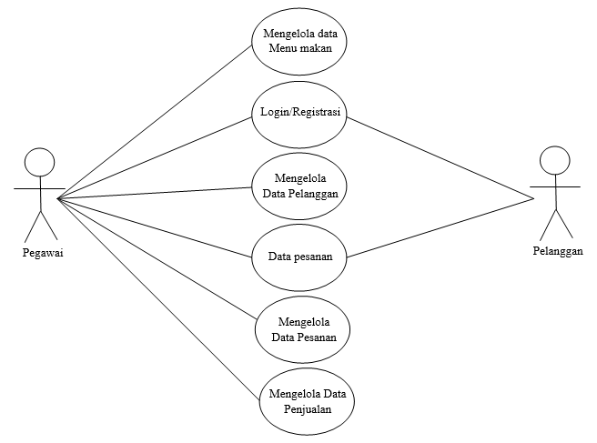
Use Case
Notes:
Photo by Floriane Vitaon Unsplash

Slide 8

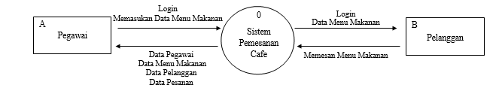
Contexs Diagram
Notes:
Photo by Mimi Thianon Unsplash

Slide 9

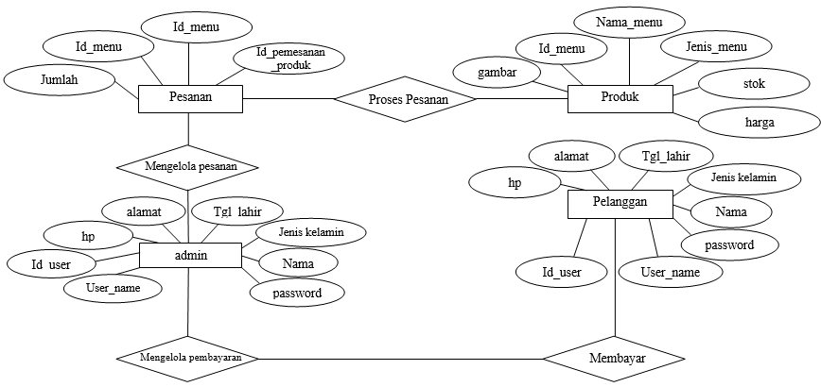
Entity Relationship Diagram
Notes:
Photo by Campaign Creatorson Unsplash

Slide 10

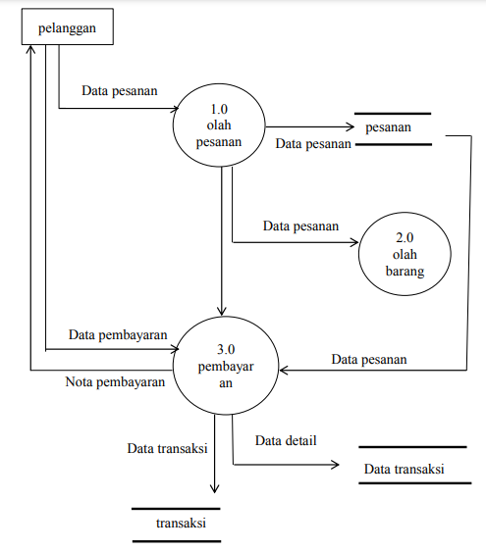
Data Flow Digram
Notes:
Photo by Austin Distelon Unsplash

Slide 11

Thank You

